Slide 1
Territorio e Società (LE225) Sergio Zilli a.a. 2020-2021
Corso di Studio LE07 – Lettere antiche e moderne, arti, comunicazione
Ppt 27

Slide 2
Presentazione n. 27
La circolazione: flussi reti e nodi
2

Slide 3
Ferrovie
Prime linee costruite in Gran Bretagna (Rivoluzione industriale): 1825 – 1830
Spostamento di materie prime e di prodotti finiti
A cavallo del secolo tutta Europa attraversata (1888 Orient Express; 1903 Transiberiana)
Ferrovie di penetrazione (Africa, India e territori coloniali) da inizio 900, per collegare porto a regine produttrice di materie prime
Oggi convenienti per trasporto merci a lunga distanza e in zone più densamente popolate e urbanizzate (pendolari)
Treni ad alta velocità → nuovi impatti (trafori)

Slide 4
Ferrovie italiche

Slide 5
Vie d’acqua interne
Corsi d’acqua naturali
Interventi per favorire imbarcazioni di maggiori dimensioni
drenaggio, regimazione portate, rettificazione percorsi / canalizzazione, costruzione di chiuse per superare dislivelli
Trasporto lento → merci pesanti e non deperibili e turismo
Europa→ pianure interne
Rete del fiume Reno:
dalla Svizzera (Basilea) all’Olanda (Rotterdam) passando per Germania e Francia – tramite altri canali: 900 km navigabili e 50 porti
Idrovia Isonzo Sava Danubio

Slide 6
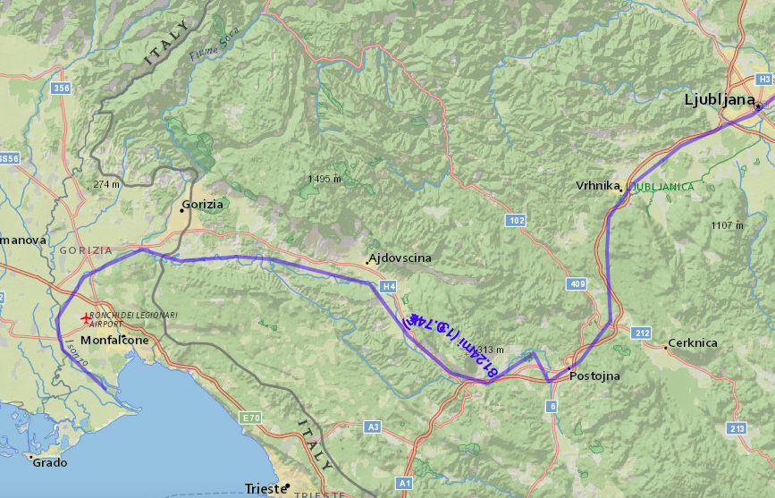

Slide 7
Porti e rotte marittime
Porti: nodi di traffico in cui convergono rotte marittime, strade e altre vie di comunicazione
Dopo la rivoluzione dei trasporti: porti non più Polivalenti, in gradi di gestire passeggeri e qualunque tipo di merci (bisogno non di soli fondali profondi, ma di terminali estesi – se serve offshore - e attrezzature specifiche di sostegno) ma specializzati su singoli prodotti
Poche realtà polivalenti di riferimento (in Europa: Rotterdam, Anversa, Amburgo, Marsiglia)
Europa atlantica, Giappone orientale e Usa orientale/Golfo Messico:
60% traffico mondiale (fino a crescita Cina → Belt and Road Initiative)
Nord mondo vs. sud mondo

Slide 8
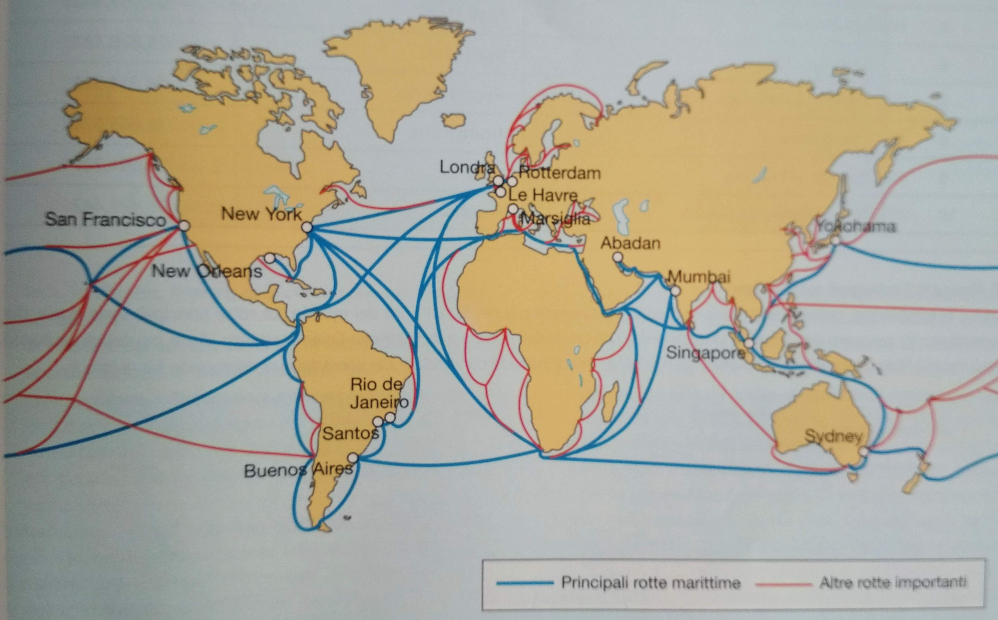
Porti e rotte marittime
Porti oggi strutture fondamentali nell’organizzazione del territorio in quanto punti di entrata/uscita di regioni più o meno vaste e punto di collegamento tra le vie di comunicazione di mare e terraferma. Quindi condizionano distribuzione delle attività produttive.
Invenzione dei container (porti trasbordo)
Creazione di sistemi portuali
Italia e Trieste

Slide 9
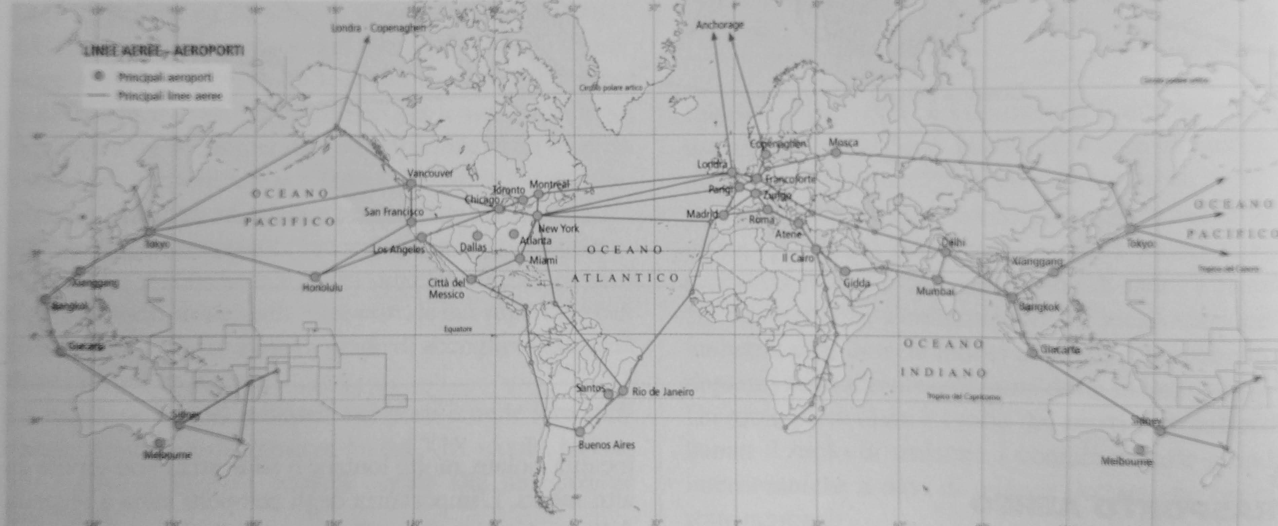
Trasporto aereo
Il mezzo più veloce e il più costoso
Persone e merci deperibili di valore (pesce…)
Merci in «deposito centralizzato» (evoluzione del Taylorismo)
Globalizzazione / acquisti on line
Centralità di aeroporti intercontinentali / HUB nazionali

Slide 10
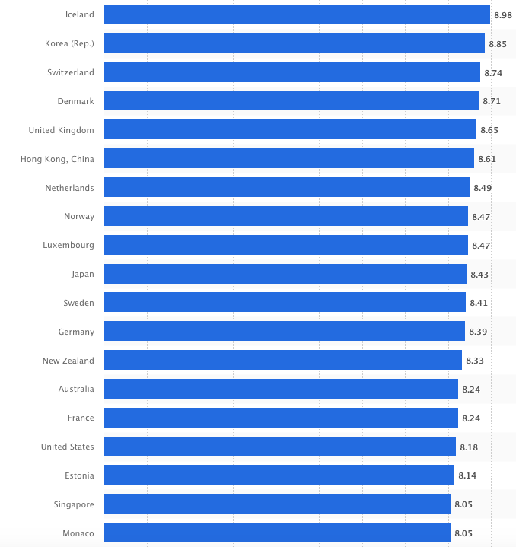
Telecomunicazioni
La circolazione non soltanto di merci ma anche di informazioni, sotto forma di denaro, dati, notizie, immagini, resa possibile dalle reti di telecomunicazione e relative tecnologie (ICT, Information and Communication Technologies).
ICT fondamentali anche per:
Salute Cultura
Ricerca
Istruzione
Sociale
Ict devolepment index → Digital divide (ineguaglianze nella distribuzione delle possibilità date dalle nuove tecnologie), dipende da due ordini di fattori
Soggettivo (possesso di strumenti personali necessari e capacità d’uso)
Oggettivo (presenza infrastrutture fisiche, ampiezza di banda e affidabilità, costi)

Slide 11
Circolazione delle merci e commercio internazionale
La rivoluzione dei traffici e delle merci ha imposto una gestione differente degli scambi commerciali
Logistica: è l’insieme delle attività organizzative, gestionali e strategiche che governano i flussi materiali, dalle origini presso i fornitori di materie prime fino alla consegna dei prodotti finiti ai clienti e al servizio di post vendita
Trasporto multimodale: metodo di trasporto merci (spesso in container) su lunghe e lunghissime distanze, combinando diverse tipologie di mezzi (corridoi multimodali)
Piattaforme logistiche: vaste aree in cui convergono reti di trasporto diverse le cui merci sono ricevute immagazzinate, trattate e poi smistate

Slide 12
Commercio mondiale
Prima trasformazione da commercio locale a grande dimensione si ha con a rivoluzione industriale (XIX secolo)
Seconda con la rivoluzione dei trasporti della seconda metà del Novecento (dal 1945 i traffici commerciali mondiali crescono del 7,4% annuo)
Terza fase con la globalizzazione, con interdipendenza delle economie di tutti gli Stati (primato del mercato), legata a tre fattori:
Innovazioni tecnologiche (maggior velocità, minori costi)
Divisione internazionale del lavoro (diverso costo unitario, delocalizzazione nel Sud produzioni minori, lavori qualificati al Nord)
Liberalizzazione del commercio (abbattimento di barriere al trasferimento di beni e servizi)

Slide 13
I corridoi paneuropei
1 Helsinki- Varsavia; Riga Kaliningrad, Danzica
2 Berlino - Varsavia - Niznij Novgorod
3 Bruxelles - Kiev
4 Dresda- Norimberga – Bratislava – Costanza – Istambul - Salonicco
5 Venezia (Rijeka, Ploce -) Budapest - Kiev
6 Danzika Zijna
7 Baviera – Vienna- Budapest – Bratislava – Belgrado – Mar Nero (Danubio)
8 (Bari) Durazzo - Varna
9 Helsinki / Kaliningrad – San Pietroburgo – Mosca – Kiev – Odessa - Alessandropoli
10 Salisburgo / Budapest – Belgrado - Salonicco - Igoumenissa

Slide 14
Commercio mondiale
Tutta una serie di accordi fra singoli Paesi per facilitare scambi fra aree senza aggravi fiscali in funzione di un incremento del commercio
Con la globalizzazione, all’incremento dei flussi commerciali si è affiancato il cambiamento all’interno delle direzioni dei flussi.
Materie prime e risorse primarie mantengono il passaggio da paesi produttori a industrializzati, ma i manufatti e i semilavorati seguono percorsi più complessi, in quando la loro produzione, a causa della scomposizione verticale del processo produttivo, è delocalizzata dove i costi del lavoro (manodopera) sono più convenienti.
In pratica le varie fasi della produzione di un manufatto sono distribuite in diverse parti del mondo, al cui interno si sviluppa una parte della filiera.
Questo influisce sull’organizzazione della società locale, in tutti i suoi aspetti, dalla struttura sociale, ai consumi, agli stili di vita (e-commerce, acquisto di beni agricoli extra stagionali)

Slide 15
Turismo
Spostamento dal luogo di residenza a altre località per svago, interesse culturale, salute, riposo o desiderio di conoscenza .
XVIII secolo, usanza del Grand Tour, per l’istruzione dei giovani nobili
Rivoluzione industriale → crescita borghesia, volontà di «riposo» (turismo d’élite)
Secondo Novecento: turismo di massa
Turista è «chiunque viaggi in paesi diversi da quello in cui ha la sua residenza abituale, o al di fuori del proprio ambiente quotidiano, per un periodo di almeno una notte ma non superiore all’anno, per svago, riposo e vacanza, visita di amici e parenti, motivi di affari e professionali, di salute, religiosi, di pellegrinaggio o altro» (definizione dell’Organizzazione mondiale del turismo)

Slide 16
Turismo
E’ l’attività del terziario con il maggior numero di addetti
In crescita progressiva: nel 2013 superato il miliardo di turisti (patrimonio storico europeo)
Fonte notevole di reddito: Italia 13% PIL → effetto sul territorio
Turismo e viaggi: costruzione dell’immagine, disponibilità di servizi di accoglienza
Turismo culturale: interesse per diversità e specificità dei singoli luoghi (che escono dalla globalizzazione). Interesse nei confronti di ciò che riguarda l’identità

